Slide 1
Informationsveranstaltung
für die Eltern der
zukünftigen Erstklässler am
12.11.2025

Slide 2

Die Schillerschule Berkheim stellt sich vor
3-4 zügige Grundschule mit Angebot einer Ganztagsschule von Montag bis Donnerstag von 8.00-15.00 Uhr
Frühbetreuung täglich von 7.00 – 8.00 Uhr
Spätbetreuung Montag – Donnerstag von 15.00-17.00 Uhr
Spätbetreuung Freitag von 13.30-17.00 Uhr

Slide 3
Unterricht
Deutsch, Mathematik, Sachunterricht, Kunst/Werken, Musik, Englisch (ab Kl.3)
Fächerverbund: Bewegung, Spiel und Sport (BSS)
Schwimmen ab Klasse 2
Religion in Klasse 1 bis 4 konfessionell-kooperativ
Muttersprachlicher türkischer Unterricht

Slide 4
Rhythmisierung
Unterrichtsbeginn: 8.00 Uhr
Unterrichtsende: 12.25 Uhr (Mo-Do) 11.20 Uhr (Fr, Klasse 1+2)
Unterricht in 2 x 90 Minuten Blöcken
und 1 x 45 Minuten
2 Pausen je 20 Minuten
Dienstag Mittagsschule (Klasse 3+4)

Slide 5
Unser Schulcurriculum
verlässliche Lesezeiten (BiSS-Transfer) regelmäßige Büchereibesuche in
Klasse 2,3 und 4
Matheband-Mathe für alle ab Klasse 1
intensive Sprachförderung
Schillerstunde
Tschakka-Chor in Klasse 3 und 4
Klasse 2000

Slide 6


Slide 7
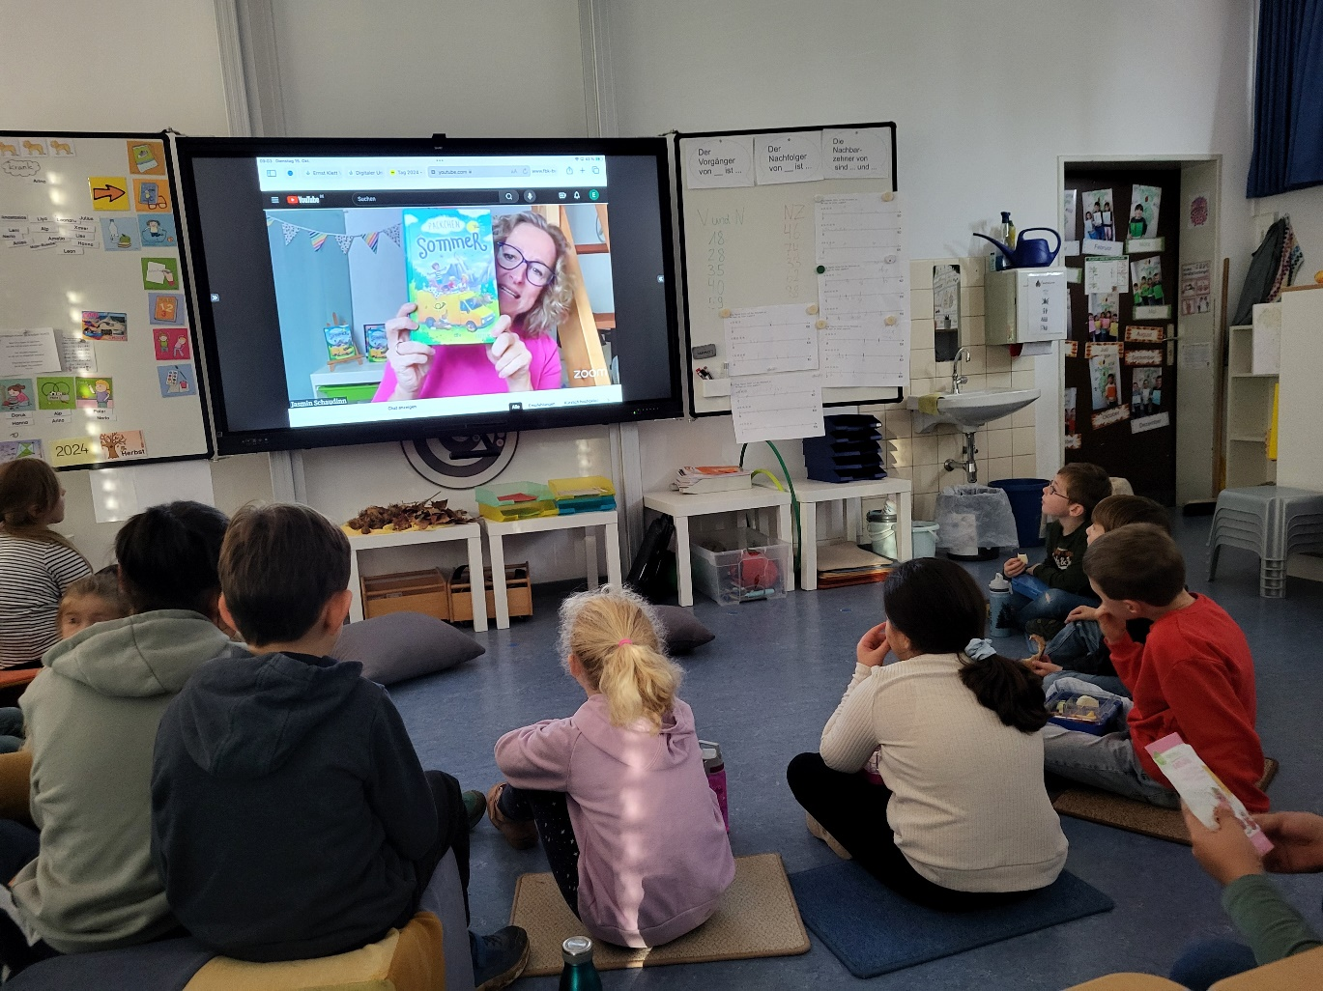

Slide 8
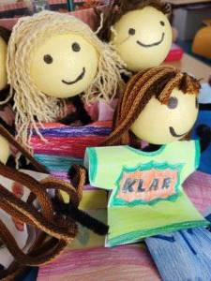

Slide 9
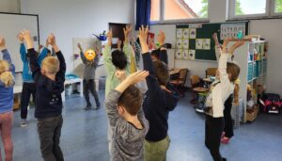

Slide 10
Schulprofil der SSB: Bewegung-Sport-Gesundheit
160 Minuten Bewegungsangebot in der Woche
Bewegte Pausen: Spielgeräte, Funtasia
Sporttage
Kooperation mit dem TSV Berkheim
ab Klasse 2: Schwimmen
Projekt Bärenstark (TSV Berkheim)

Slide 11
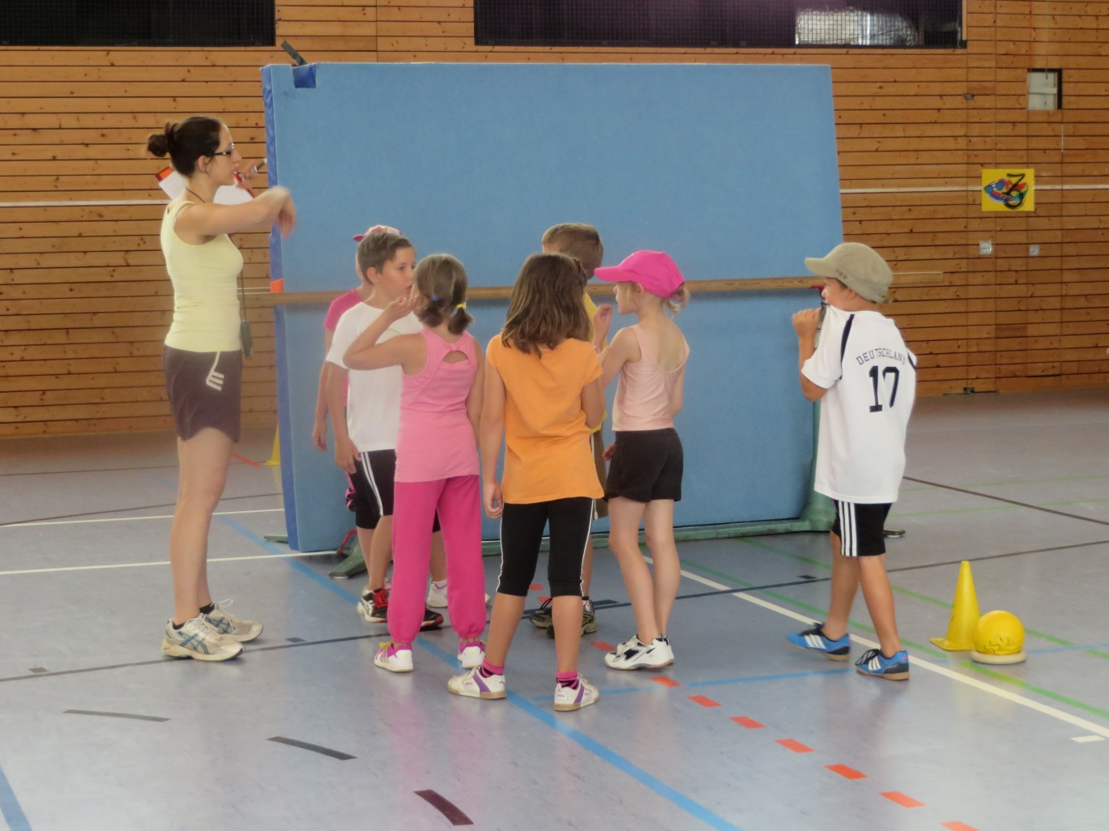

Slide 12

Stärkung der Persönlichkeit und Gewaltprävention
Angebote der Schulsozialarbeit
Klasse 1: Naturtage
Klasse 2: Ich sage Halt!
Klasse 3: Klassenrat
Klasse 4: Projektreihe Prävention
Sozialkompetenztraining
Streitschlichtung
Fußballführerschein

Slide 13
Kooperationen
TSV-Berkheim
Evangelische Kirche
Städt. Musikschule Esslingen
Musikverein Berkheim
Förderverein der Schillerschule Berkheim
FunTasia

Slide 14
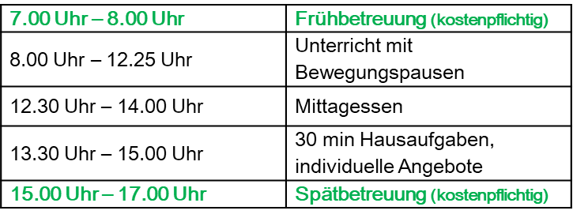
Tagesablauf mit Ganztag
45

Slide 15
Schulanmeldung am 10.02.2026
schriftliche Einladung wird verschickt
Bitte die ausgefüllte Anmeldung zur Schulanmeldung mitbringen
mitzubringende Dokumente:
Original / Kopie der Geburtsurkunde
2-3 Wunschkinder angeben (1 Wunsch wird erfüllt)
Anmeldung zum Ganztag/ Mensa (mit Einzugsermächtigung)
Formular Religionszugehörigkeit
Impfnachweis (MMR)

Slide 16
Anmeldung zur GTS
Anmeldung zur GTS ebenfalls am 10.02.2026, da die Stadt planen muss.
Eine spätere Anmeldung ist schwer möglich!

Slide 17
Terminplan
10.02.2026 Schulanmeldung
Juli 2026 Klasseneinteilung
15.09.2026 1. Elternabend
17.09.2026 Einschulung 14.00 Uhr

Slide 18

Ablauf der Kooperation
Lehrerin kommt bis zur Schulanmeldung im Februar in die Kindergärten und arbeitet mit den Kindern
Im Sommer kommt die ganze Vorschulgruppe für eine Schulstunde in die Schule
Meinung der Erzieherinnen ist uns wichtig
Kooperation ist uns wichtig zwischen dem Kindergarten und der Schule
Bei der Schulanmeldung erhalten die Eltern den Kooperationsbogen für ihr Kind

Slide 19
Auf was können Sie als Eltern achten?
Selbstständigkeit anstreben
Feinmotorik (Stifthaltung)
Regelmäßiges Vorlesen (Aufbau eines altersgemäßen Wortschatzes)
Mit Konflikten umgehen lernen
Umgang mit Regeln
Interessen fördern

Slide 20
Ablauf der Einschulung Do. 17.09.2026 - 14.00 Uhr
Ökumenischer Gottesdienst (11 Uhr)
Einschulungsfeier in der Turnhalle
Schulkinder gehen mit ihrer Lehrkraft für eine Schulstunde in das neue Klassenzimmer
Währenddessen Bewirtung der Eltern auf dem Schulhof

Slide 21
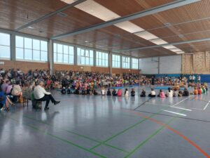

Slide 22
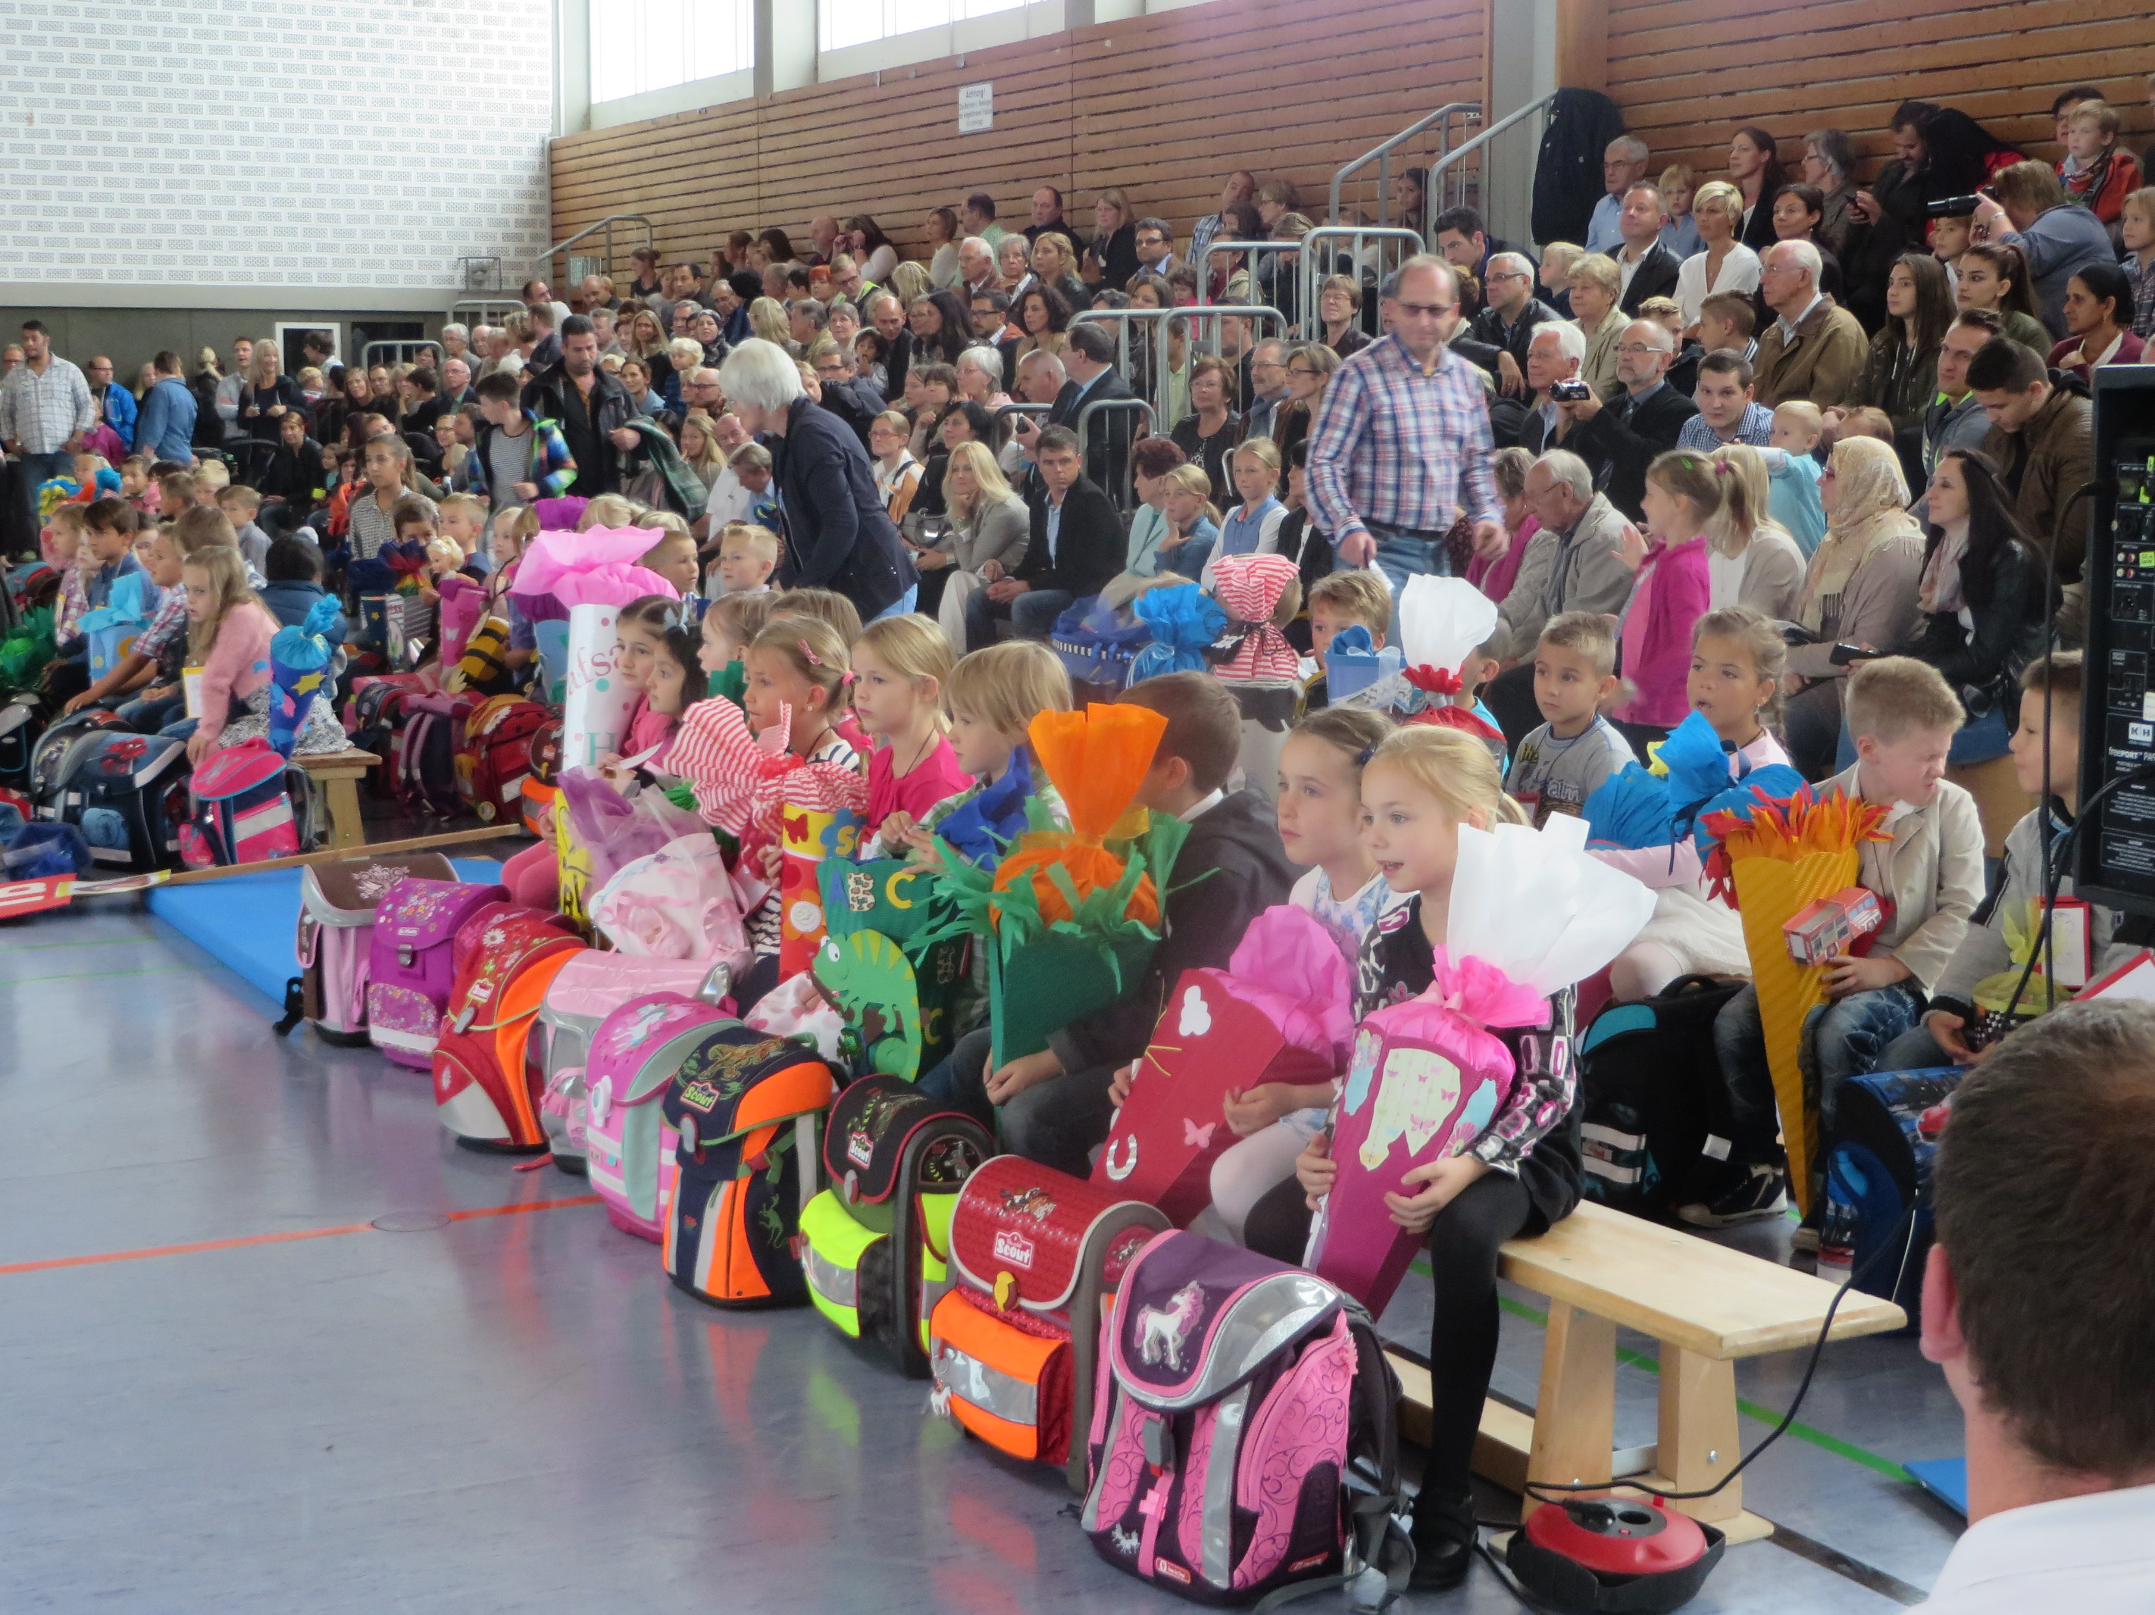

Slide 23

Stark für die Schule
Schulfähigkeit und wie Ihr Kind darin unterstützt werden kann

Slide 24
Wer ist beteiligt ?
Schulfähigkeit
Familie
Kind
Kindergarten
Schule

Slide 25
Emotionale Entwicklung
neue, unbekannte Situationen angstfrei wahrnehmen
mehrere Stunden ohne vertraute Bezugsperson sein können
Belastbarkeit besitzen
Wünsche und Bedürfnisse mitteilen können
Kritik und Enttäuschung aushalten können
Gefühle anderer wahrnehmen und darauf eingehen können

Slide 26




Wie wir emotionale Kompetenzen fördern
Der Begriff „emotional“ spricht die Gefühlswelt eines Menschen an.
Wie fühlt er sich und wie kann er damit umgehen?
Geht es ihm gut oder schlecht?
Hat es Ängste, traut es sich nichts oder zu viel zu
Usw.?
Rollenspiele
Verantwortung übernehmen
Aufgaben über-nehmen
Kooperation Grundschule
Selbst-ständigkeit
Religiöse Erziehung

Slide 27
Soziale Kompetenzen
zuhören
sich in einer Gruppe einbringen äußern, führen, einordnen, Kontakt aufnehmen
Regelbedeutung erfassen und sich an Regeln halten
Konflikte verbal und lösungsorientiert austragen
sich Unterstützung holen
Umgangsformen kennen und einhalten
warten und teilen

Slide 28

Wie wir soziale Kompetenzen fördern
Gemeinsame Lösungen finden
Streitschlichter Gespräche
Alltägliches Freispiel
Unter dem sozialen Bereich versteht man die zwischenmenschlichen Beziehungen die ein Kind hat, wie sich das Kind im Umgang mit anderen Personen verhält, ob es sich an Regeln halten kann, ob es sich Hilfe holen kann usw.

Slide 29

Motorische Kompetenzen
Feinmotorik
Finger – und Handgeschicklichkeit
Grobmotorik
grundlegenden Bewegungen des Körpers
Alltagskompetenzen
Richtiges Verhalten im Straßenverkehr

Slide 30
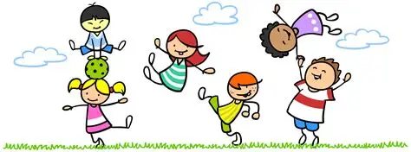



Wie wir motorische Kompetenzen fördern
Motorik kann man mit Bewegung bzw. Bewegungsabläufe übersezten. Es ist die Fähigkeit eines Menschen seinen Körper richtig zu bewegen. Die Motorik wird nochmal in Feinmotorik und Grobmotorik unterschieden
Bastel- angebote
Gestaltung Portfolio
Turnen
Naturtage

Slide 31
Kognitive Kompetenzen
Konzentration, Aufmerksamkeit
altersgemäßer Wortschatz und Sprachentwicklung
räumliche und zeitliche Orientierung
auditive und visuelle Merkfähigkeit
optische und akustische Differenzierungsfähigkeit
Farben, Formen, Geräusche
bis 10 zählen und Mengen bis 5 auf einen Blick erfassen

Slide 32




Wie wir kognitive Kompetenzen fördern
Kinder –garten -alltag
Angebote, Stuhlkreis
Zahlen
(Projekt)
Experi -mente
Musik
Bilderbücher, Kamischibai,
Fingerspiele
u.a. Verse
Dieser Bereich umfasst das Denken (z.B. die Informations-verarbeitung eines Menschen.
„Kognitiv“ ist auch ein Wort für „geist“

Slide 33
Motivationale Kompetenzen
zutrauen in eigene Fähigkeiten
Ausdauer z.B. Angefangenes zu Ende bringen
mit Misserfolgen umgehen und sich neu motivieren
Neugierde, Lernbegeisterung, Engagement
Freude an altersspezifischen Angeboten
Vorfreude auf die Schule

Slide 34



Wie wir motivationale Kompetenzen fördern
Die Frage nach der Freude und dem Interesse an der Schule, als auch an alltäglichen Dingen und Abläufen ist gemeint. Motivation heißt auch, wie engagiert ist das Kind allgemein und
ist das Kind Begeisterungsfähig?
Ausflüge
Eigen-verant-wortlichkeit
Übergangs-rituale z.B. Segnungs-gottes-dienst
Schul-besuche
Aufgaben nur für die Vorschüler
Kooperations-termine in der Einrichtung

Slide 35

Wie können sie ihr Kind unterstützen
Üben Sie Altagskom-petenzen
Machen Sie Gesellsch-aftsspiele
Rhythmus und verlässliche Rituale
Vorlesen, vorlesen,
vorlesen
Gehen Sie zu Fuß
Aktiv zuhören
Im Haushalt beteiligen
Verantwort-ung übertragen

Slide 36


Positiv von der Schule sprechen

Slide 37
„Zwei Dinge sollen Kinder von ihren Eltern bekommen:
Wurzeln und Flügel.“
J. W. von Goethe

